Slide 1


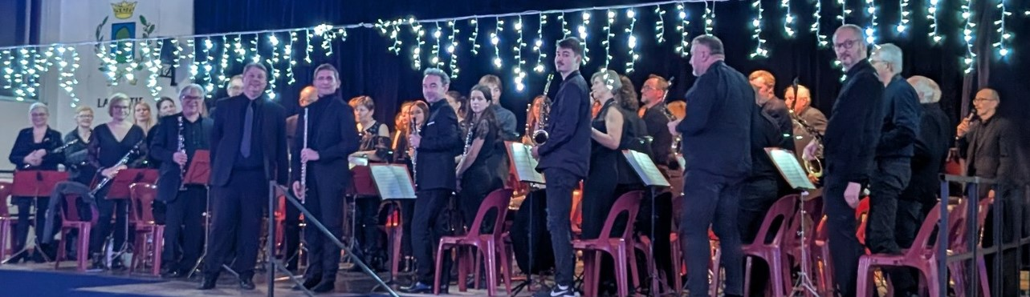


Harmonie et
École de Musique
Président : VROLANT Alain
Directeur : MOUQUET Gaylord
https://musique-laventie.com

Slide 2
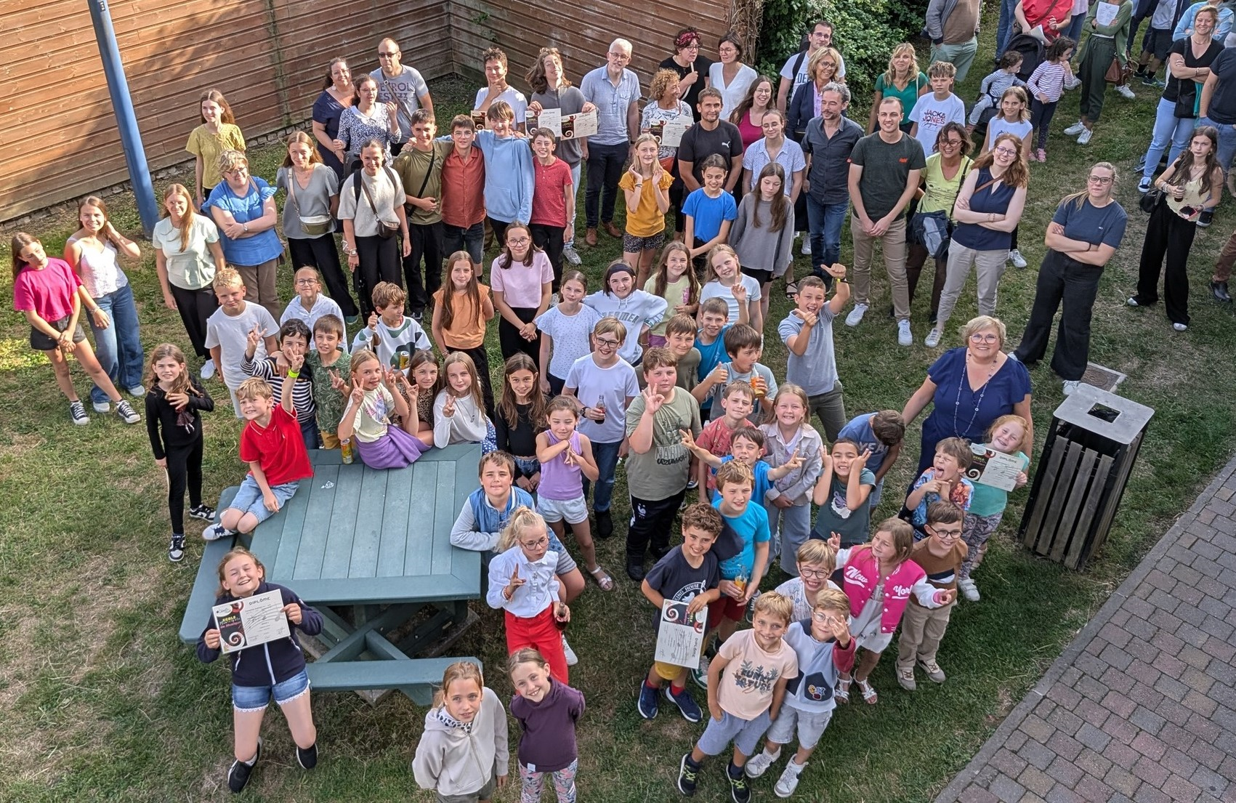
L’École de Musique de Laventie
Pour se préinscrire,
Scannez-moi !
https://musique-laventie.com

Slide 3

Une équipe pédagogique de
13 professeurs
- Un atelier d’éveil musical pour
les moyenne et grande sections
- Une formation musicale en 6 années
- 11 classes d’instruments
- 1 classe d’Orchestre
https://musique-laventie.com

Slide 4

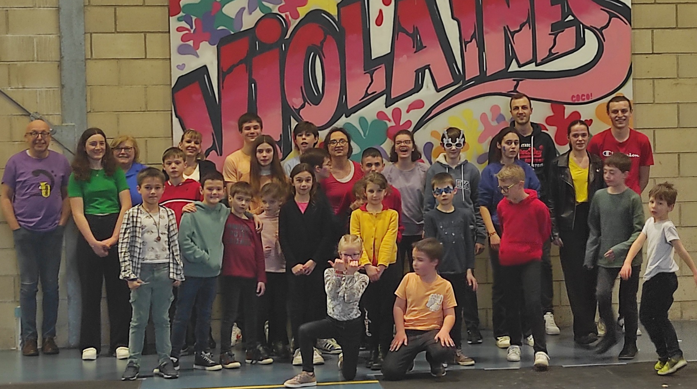
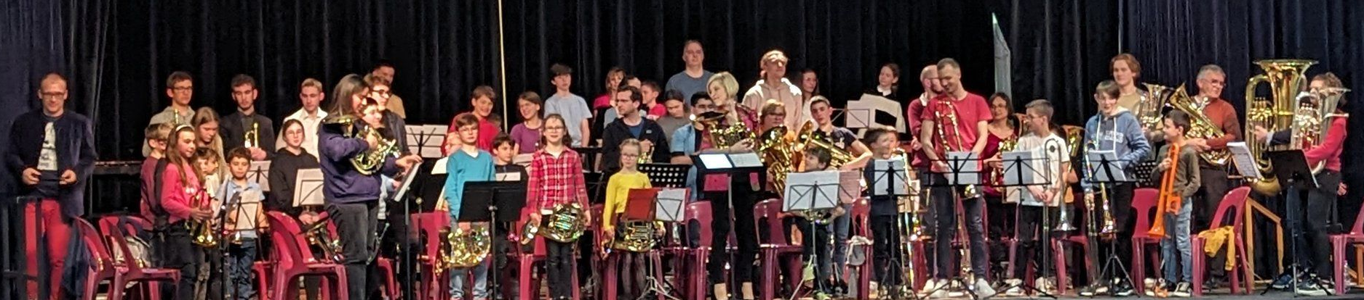
Une école très active et ouverte aux autres
https://musique-laventie.com

Slide 5


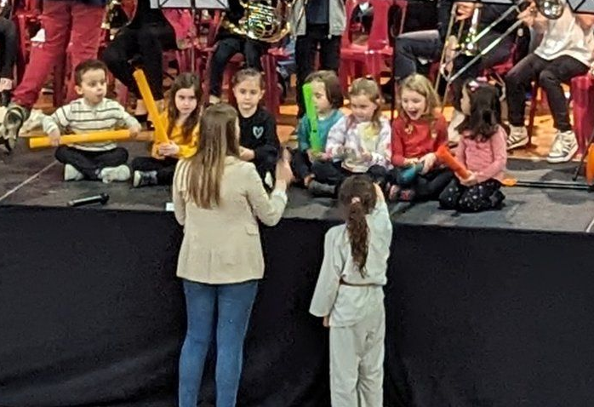

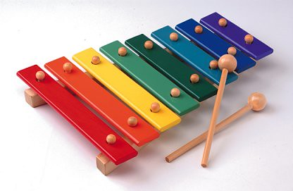
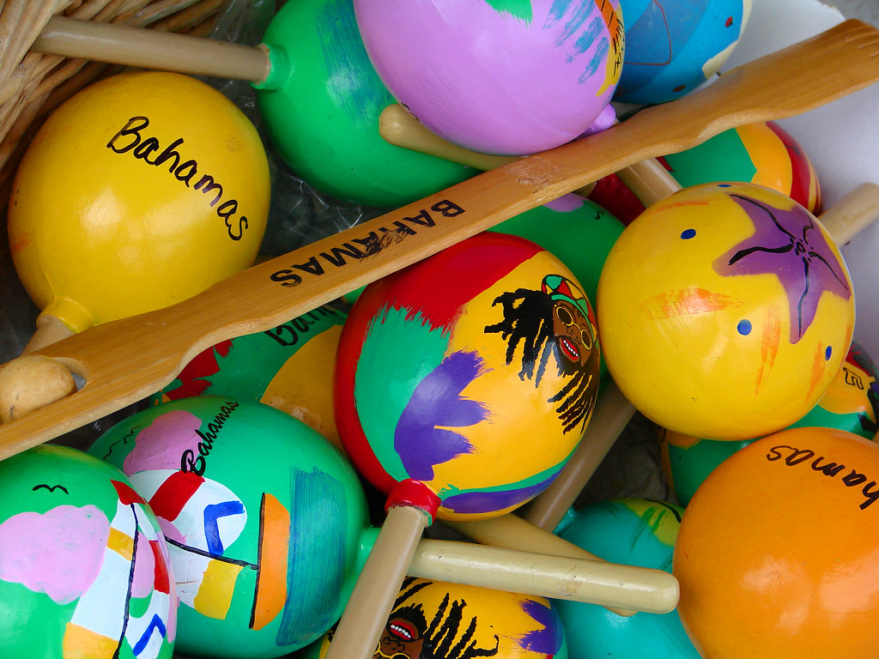
L’Éveil Musical :
Apprentissage ludique de la Musique
https://musique-laventie.com

Slide 6

Cours de Formation Musicale
Pour les enfants dès le CP, les Ados
Les mardis, mercredis
et samedis
Cursus spécifique pour les Adultes
le samedi
https://musique-laventie.com

Slide 7
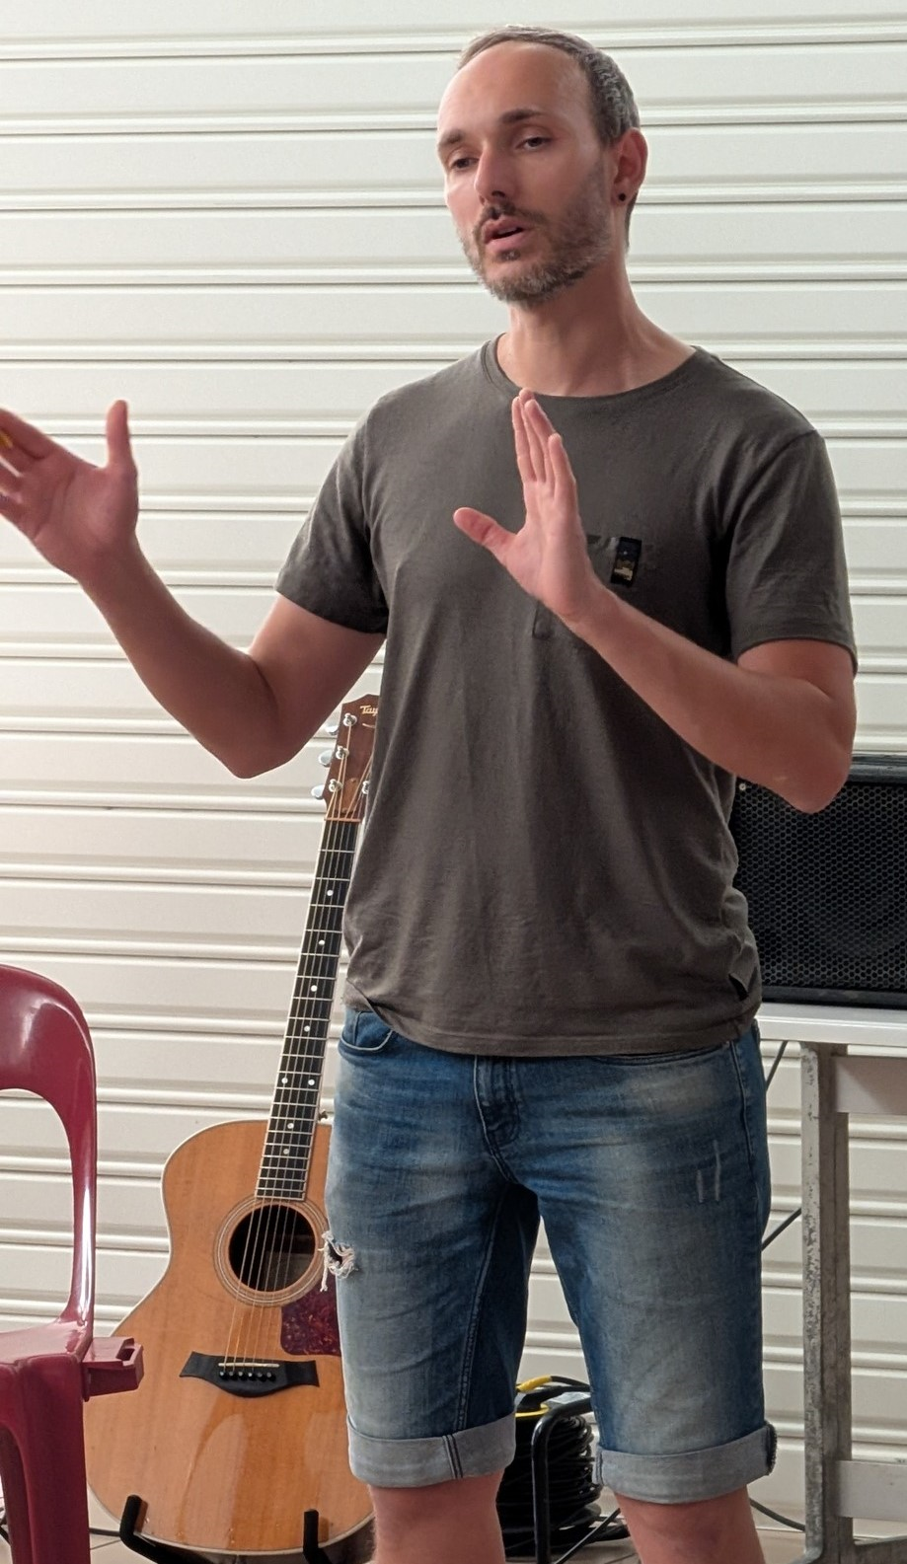

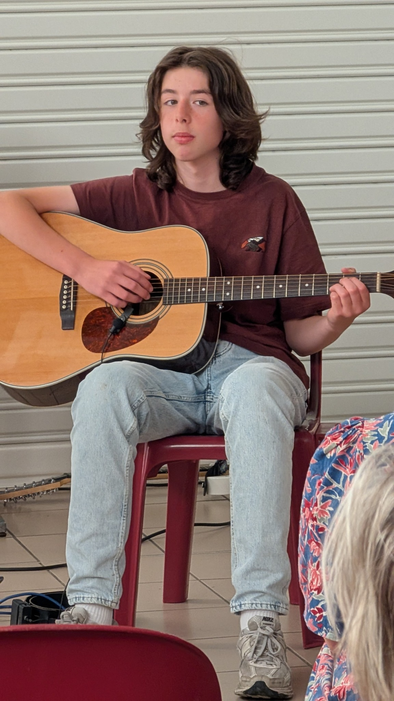
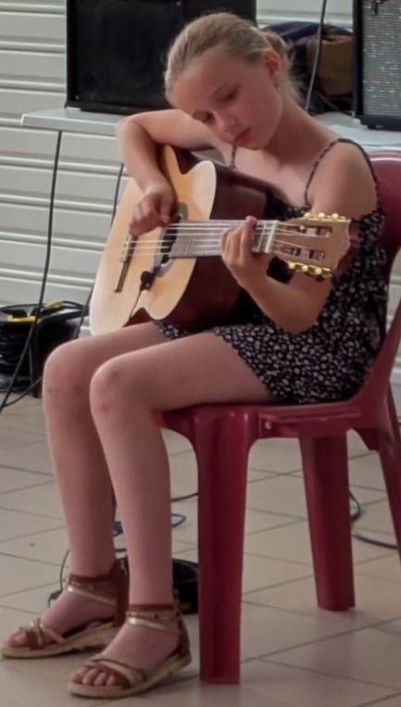
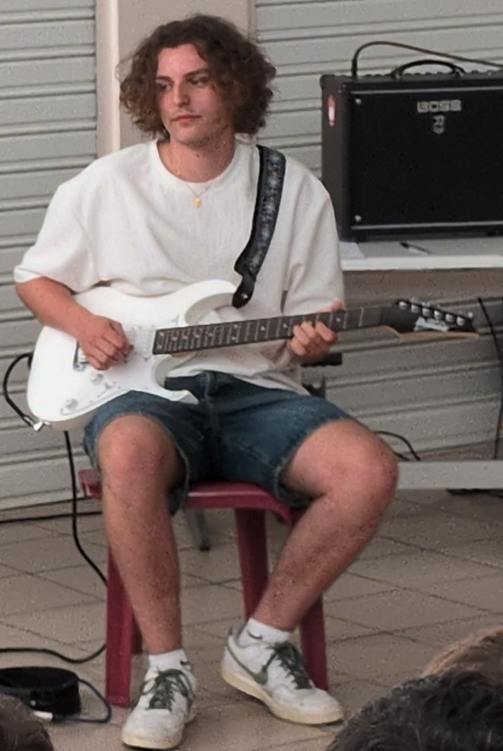
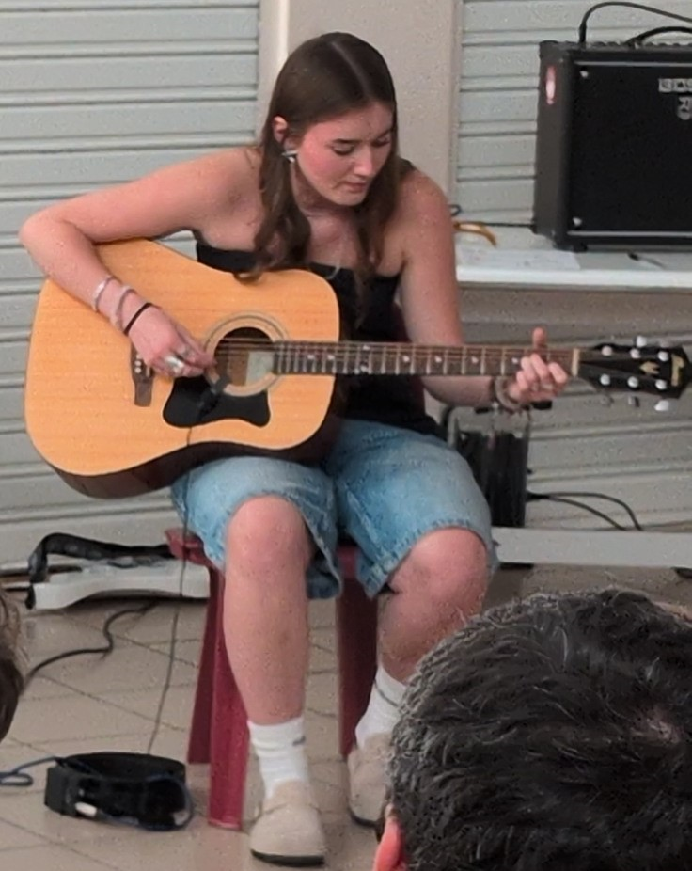
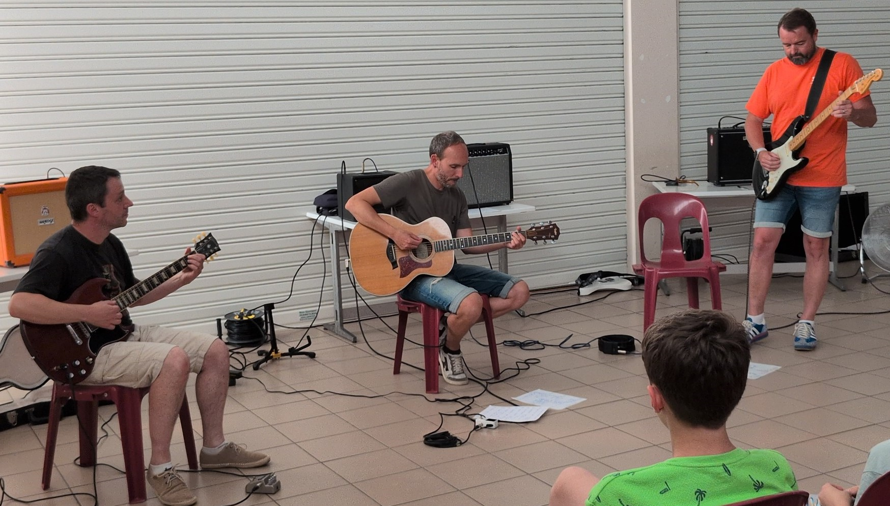
Cours de Guitare
le mercredi après-midi
https://musique-laventie.com

Slide 8
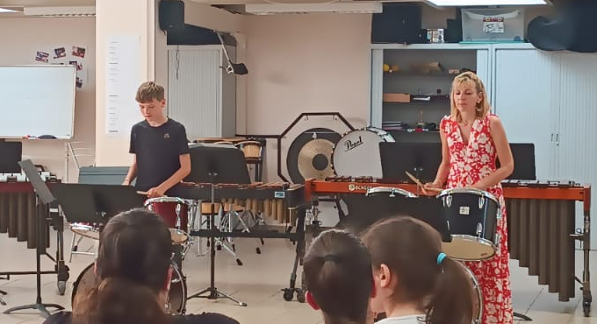
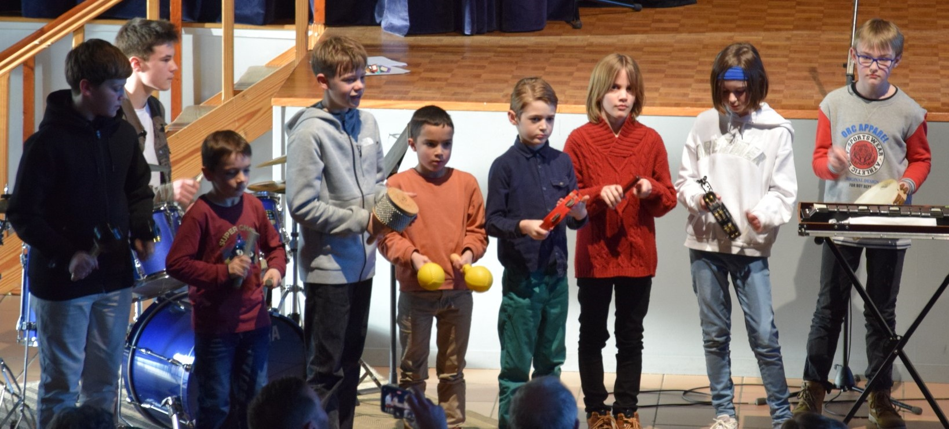
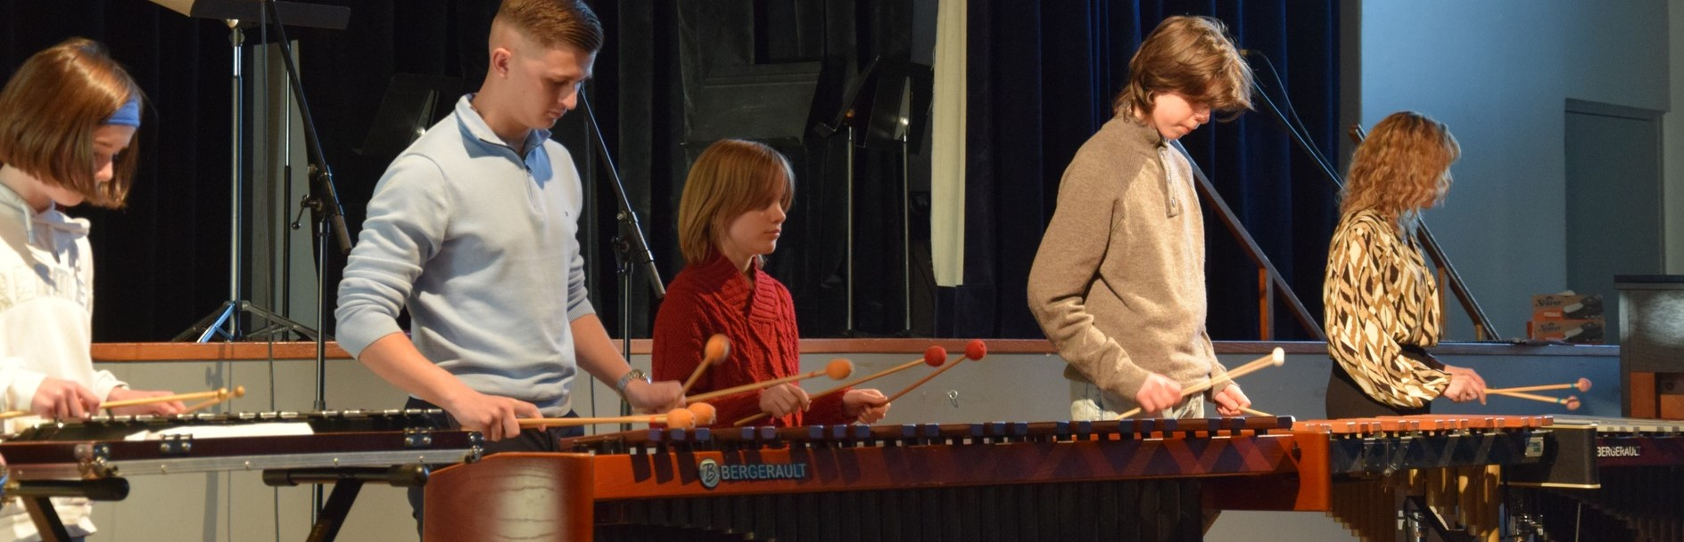

Cours de Percussions
les mardis et jeudis
https://musique-laventie.com

Slide 9
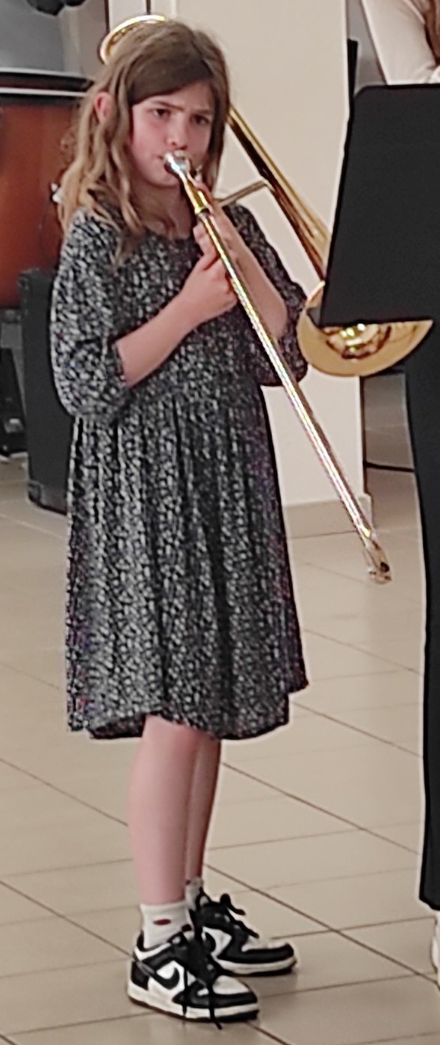
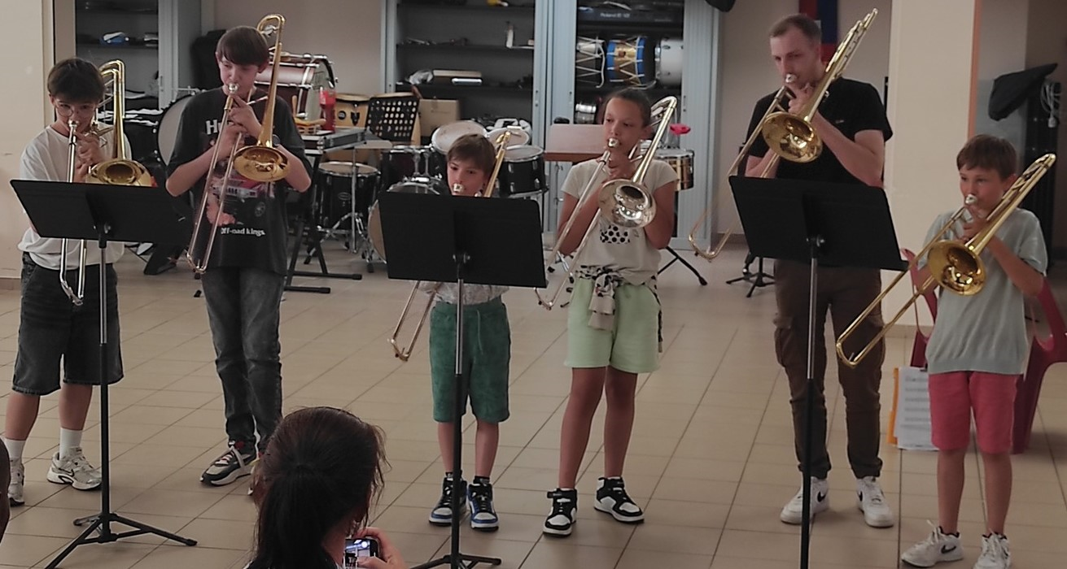
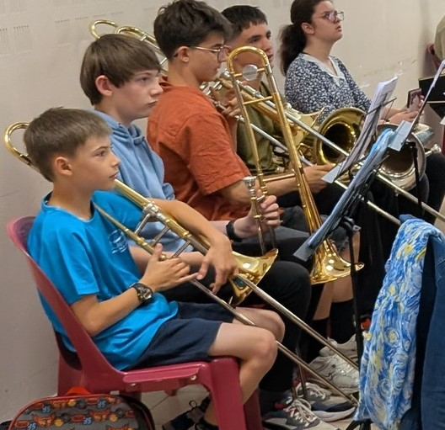
Cours de Trombone
le samedi matin
https://musique-laventie.com

Slide 10
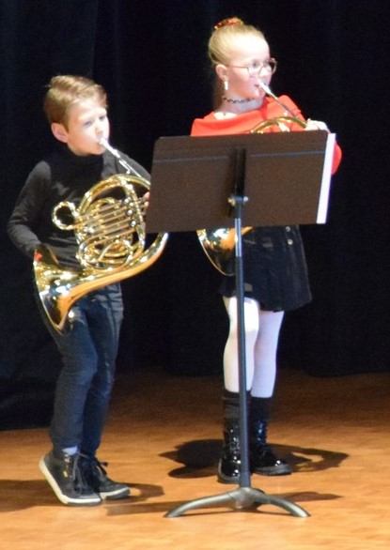
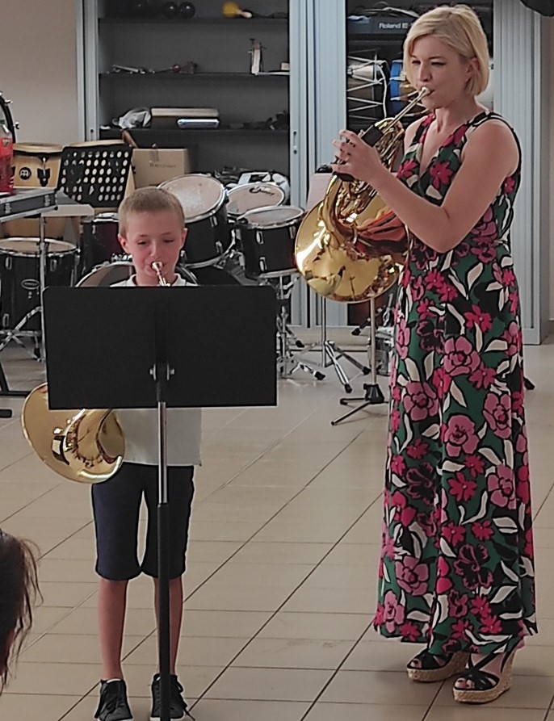
Cours de Cor
Le samedi matin
https://musique-laventie.com

Slide 11

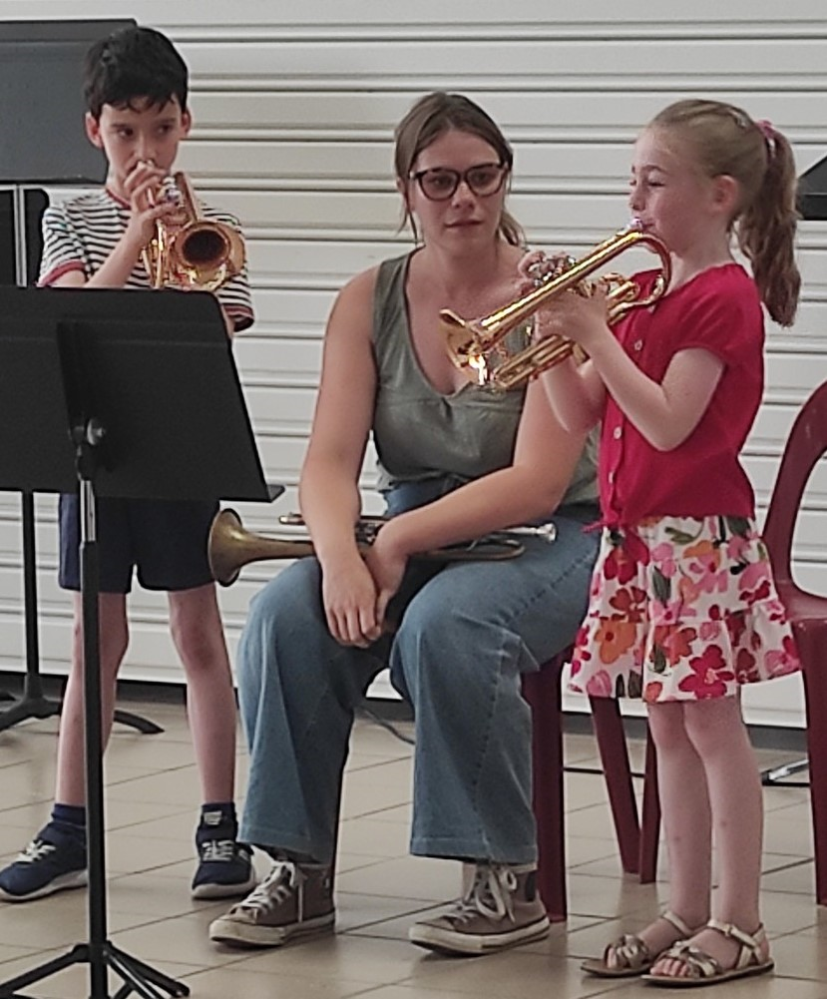
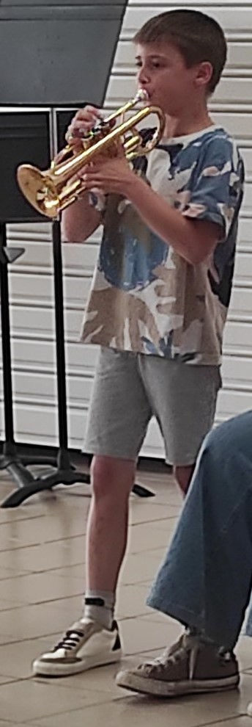
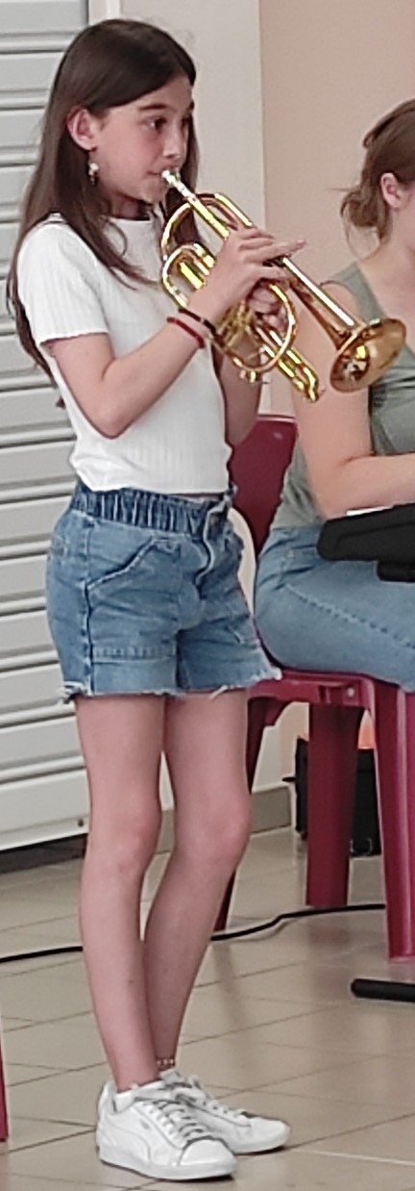
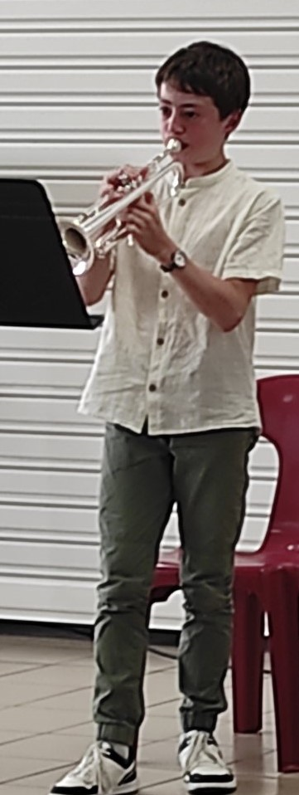
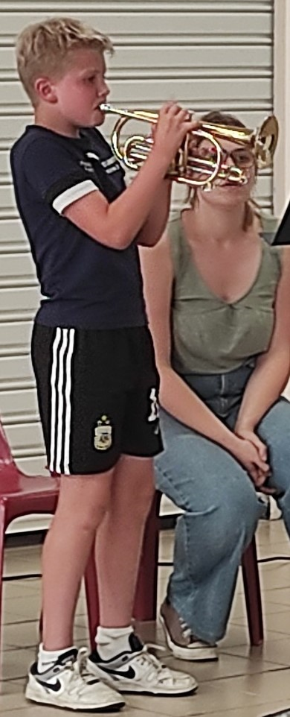
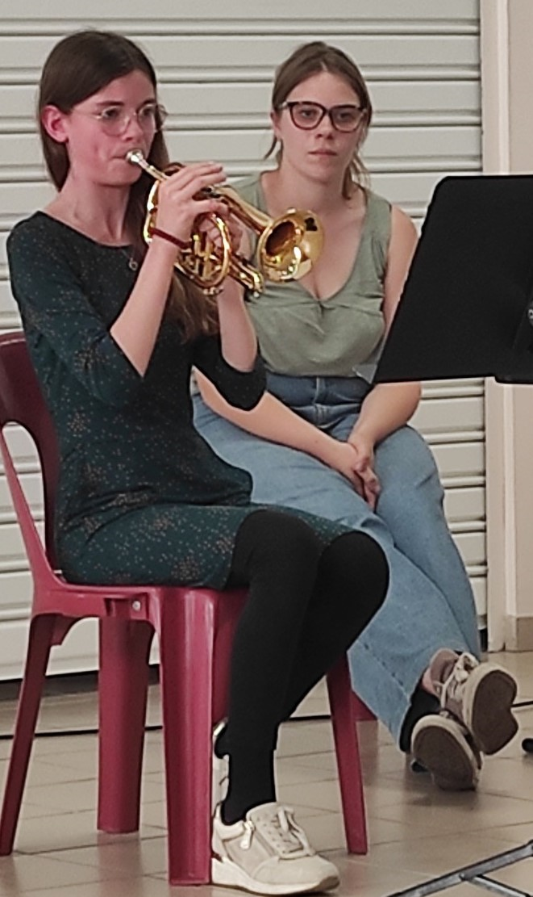
Cours de Trompette
Le Samedi
https://musique-laventie.com

Slide 12
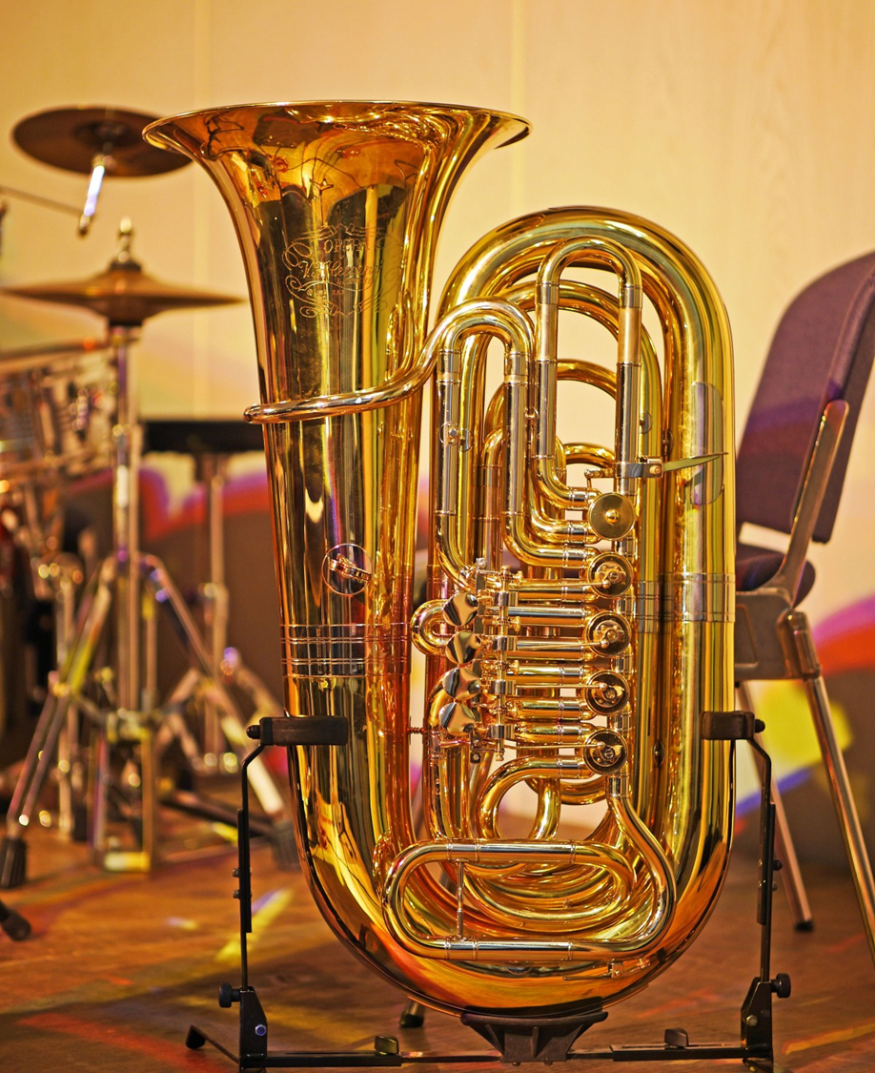
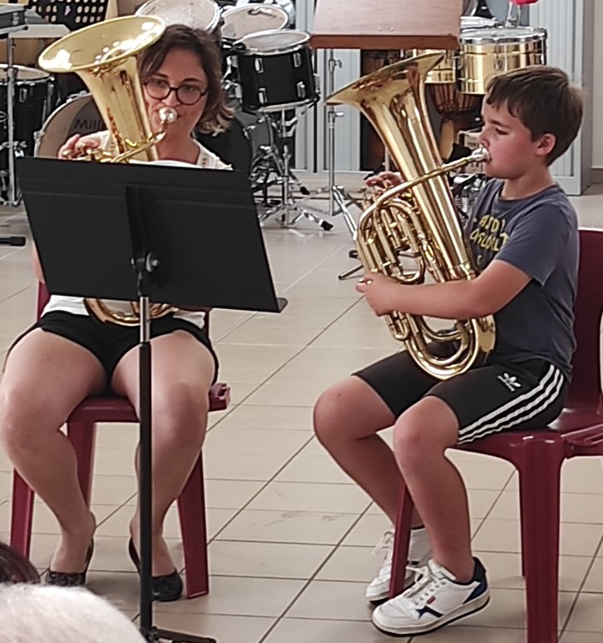
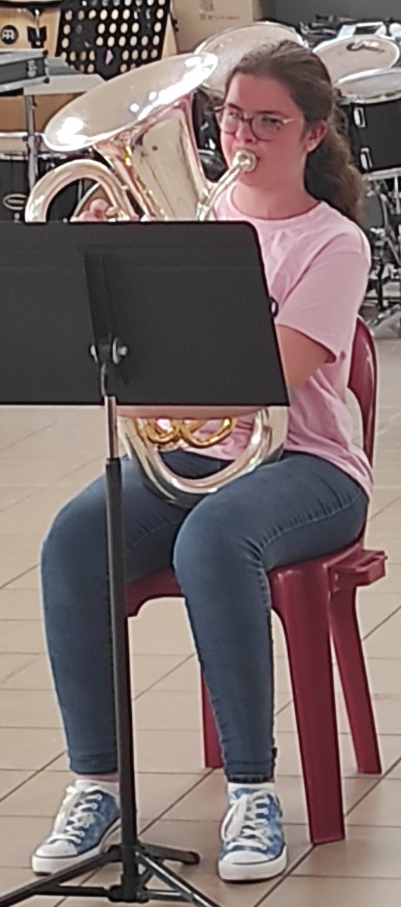
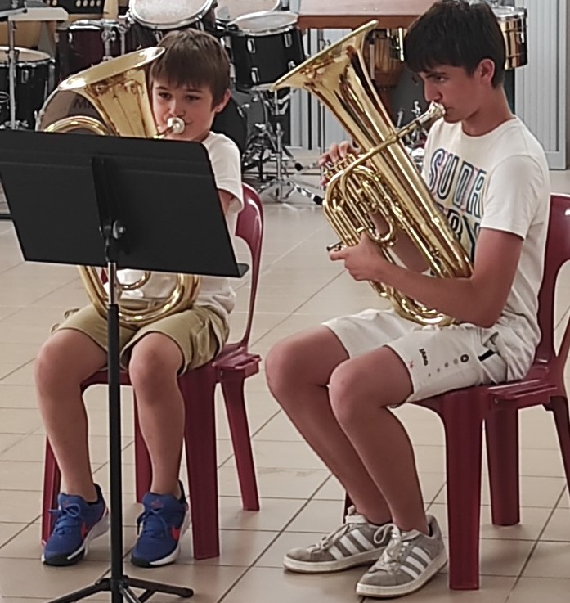
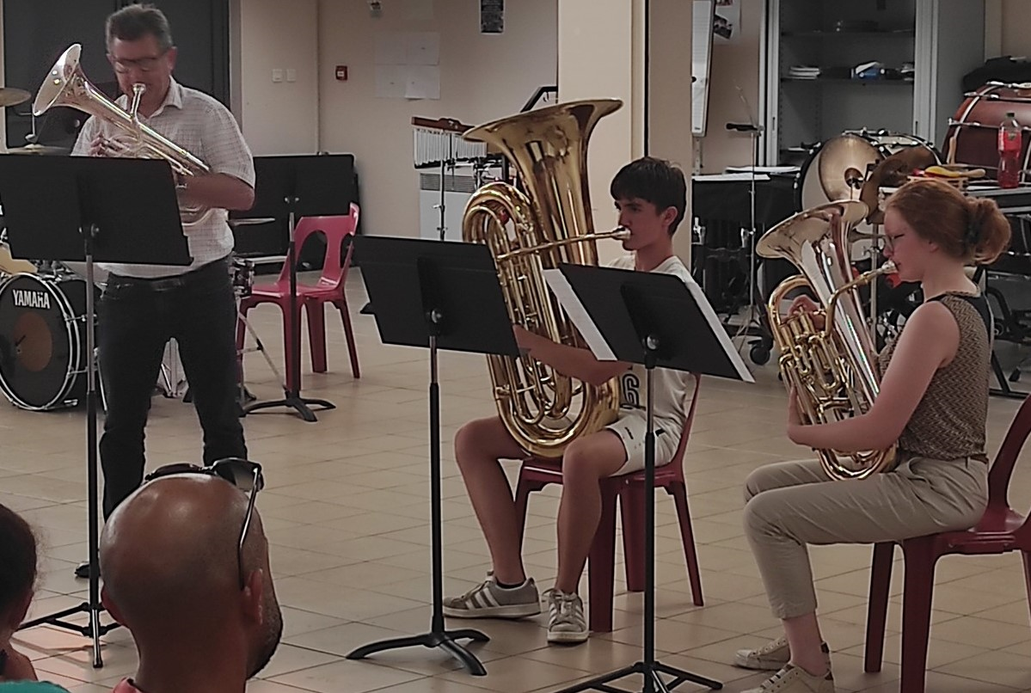
Cours de Tuba et Euphonium le mardi
https://musique-laventie.com

Slide 13
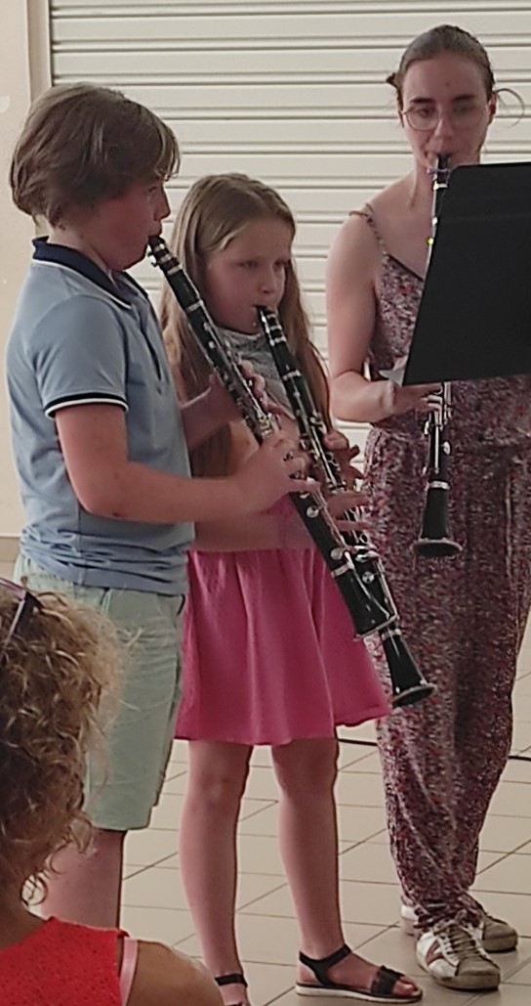
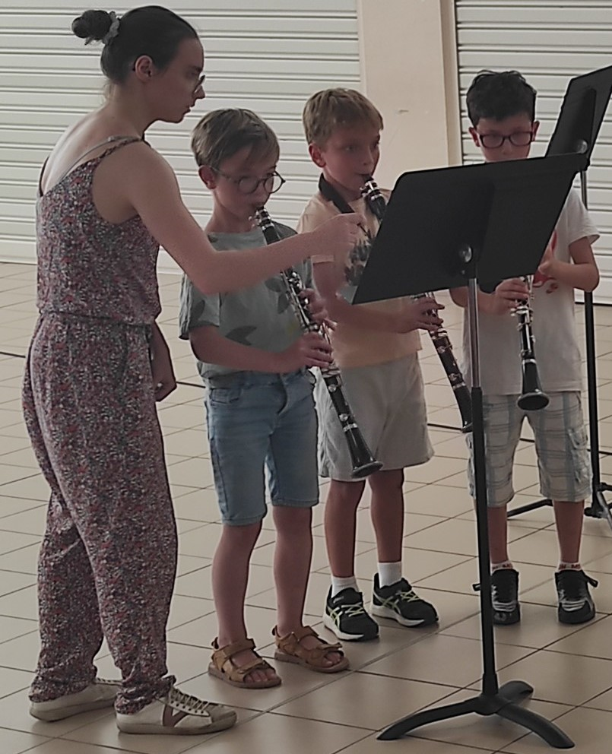
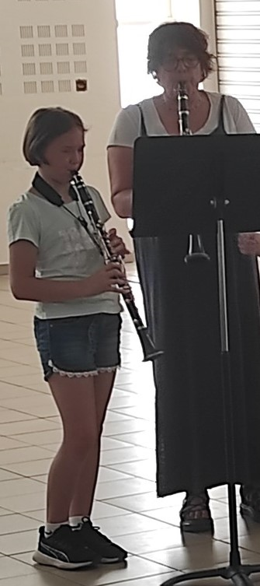
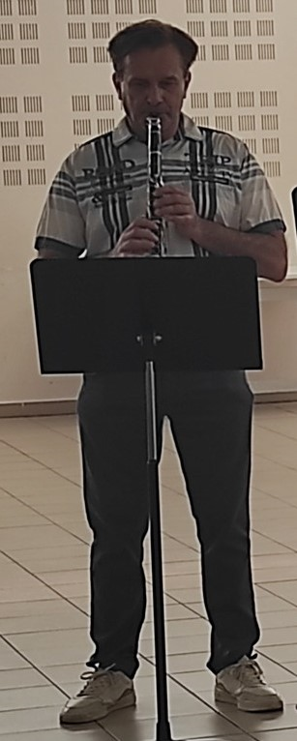
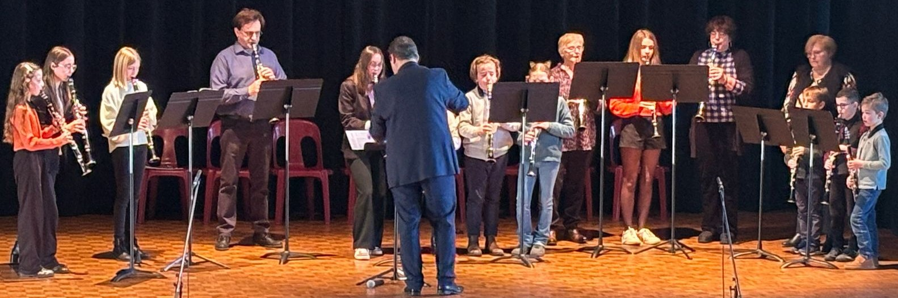
Cours de Clarinette
le mardi et le samedi
https://musique-laventie.com

Slide 14
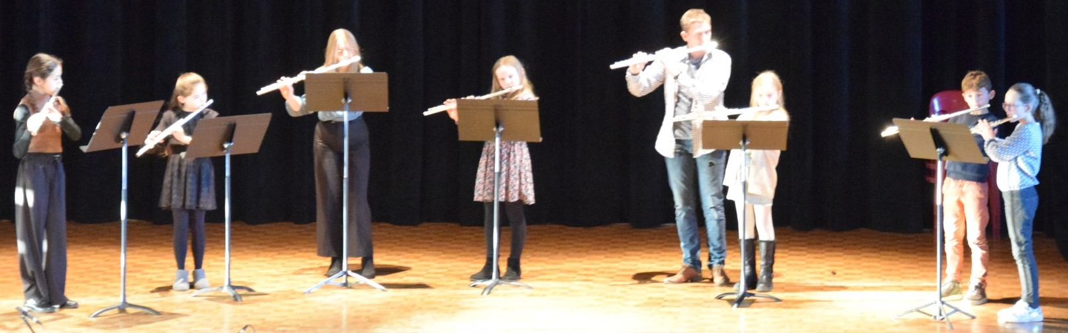
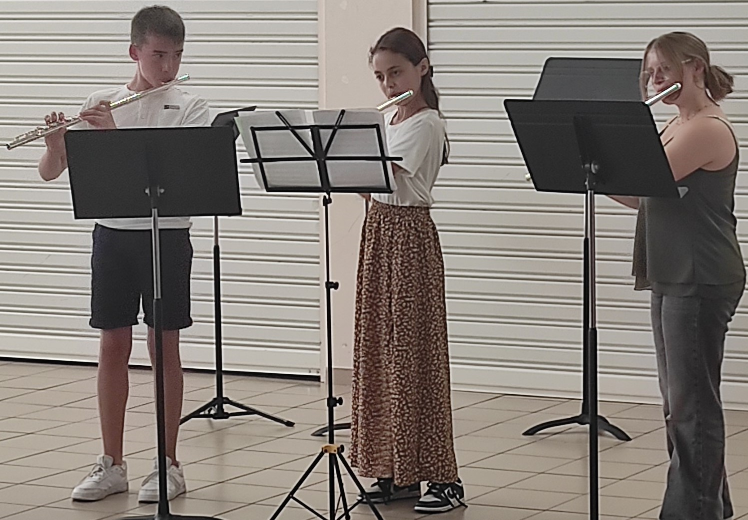
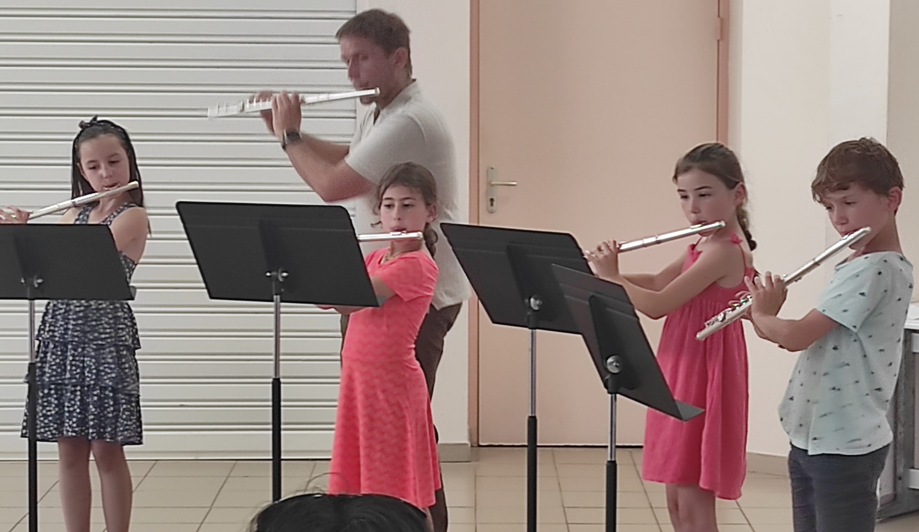
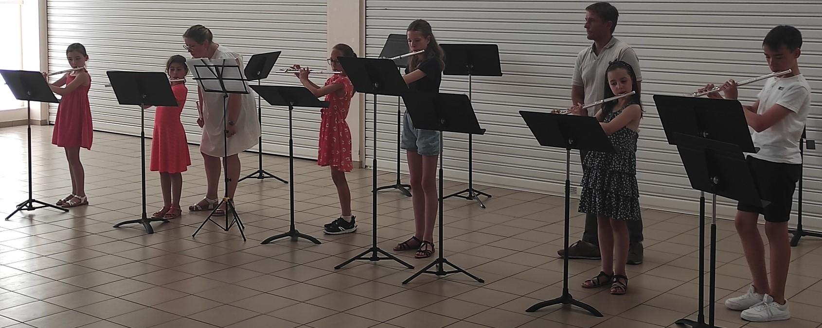
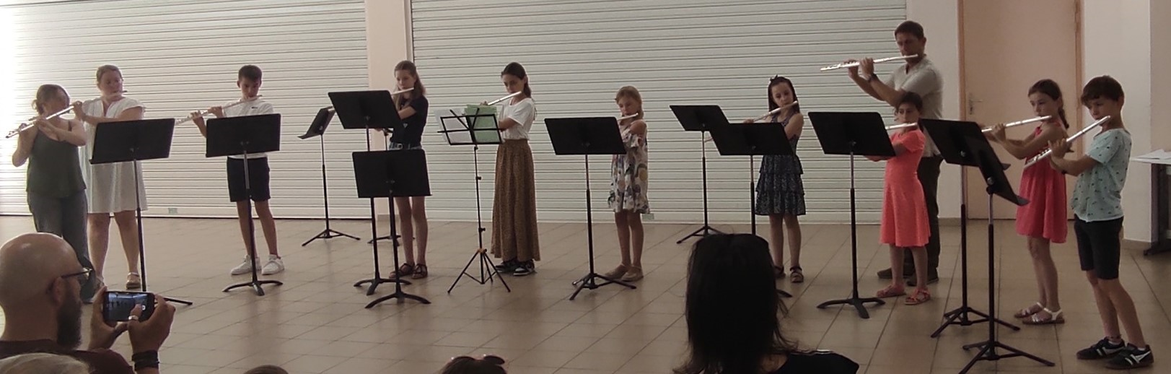
Cours de Flûte traversière
Le mardi et le vendredi
https://musique-laventie.com

Slide 15
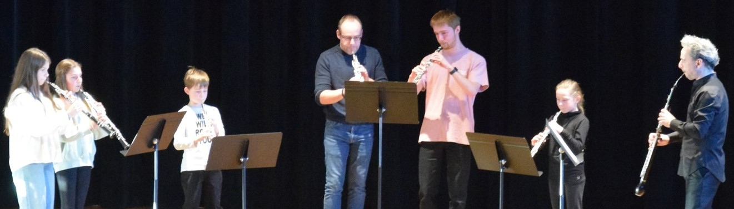
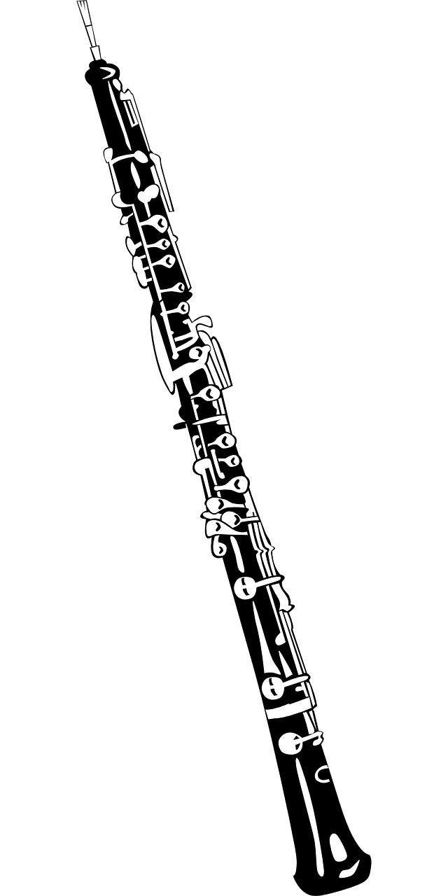
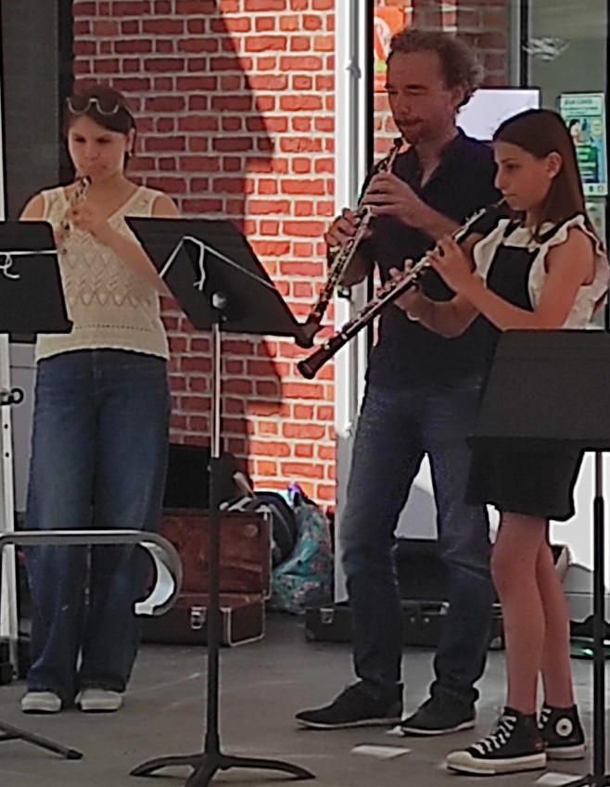
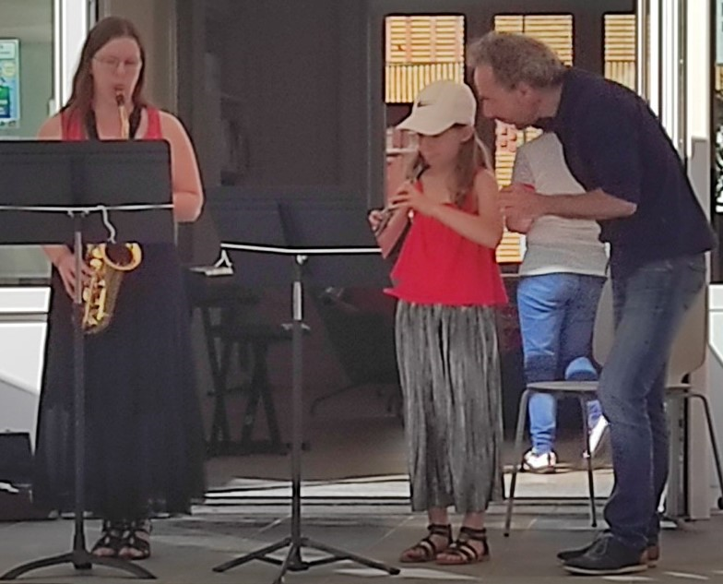
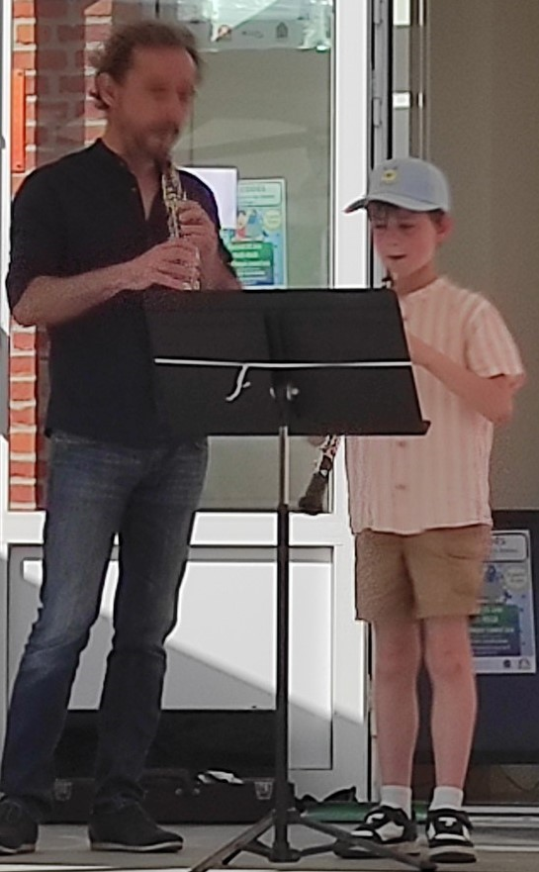
Cours de Hautbois : Le lundi
https://musique-laventie.com

Slide 16
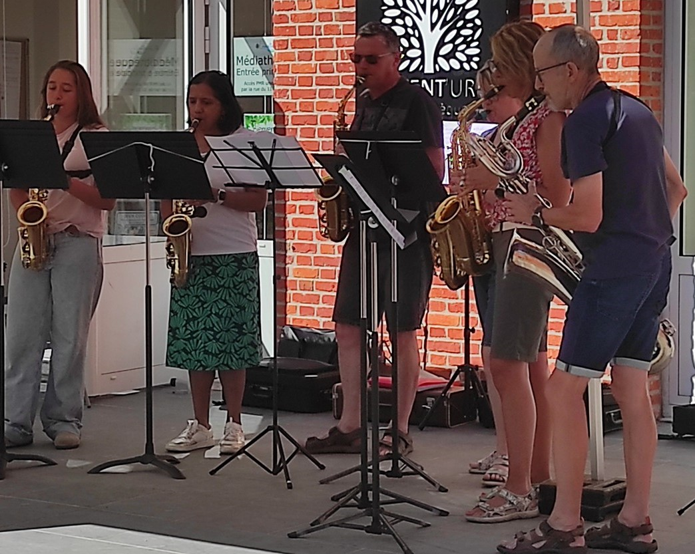
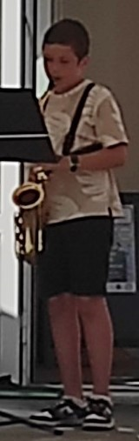
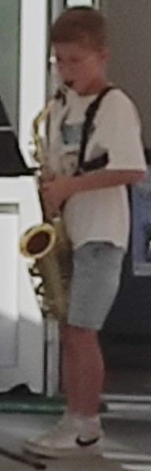





Cours de Saxophone
Le samedi
https://musique-laventie.com

Slide 17






Cours de Piano
Le mardi et le mercredi
https://musique-laventie.com

Slide 18



Le plaisir d’un partage musical
La Classe d’Orchestre
https://musique-laventie.com

Slide 19





L’Orchestre d’Harmonie
Une formation musicale
De 70 musiciens
3 concerts de prestige par an
Des styles du classique
au moderne
- Et … une ambiance conviviale
https://musique-laventie.com

Slide 20

Le répertoire:
Classique : l’Italienne à Alger (Rossini), Oblivion (Piazzola),
Chansons françaises : Dutronc …
Variétés internationales : Elvis Presley, Queen, Lady Gaga, Metallica
Musiques de films : The Greatest Showman, Gladiator, Super Mario, Mission
Projet Lille 3000 : Sacré Fiesta de Simon Fache
Et des compositions originales pour Orchestre d’Harmonie
https://musique-laventie.com

Slide 21



L’Harmonie assure les manifestations patriotiques
https://musique-laventie.com

